Slide 1
1P
로고
새 집? 헌 집? 리모델링?
신규분양
주택, 아파트 (숨김)
인테리어
내 돈이 돈 벌어오게 하려면?
프랜차이즈
빌딩닷컴
장사닷컴

Slide 2
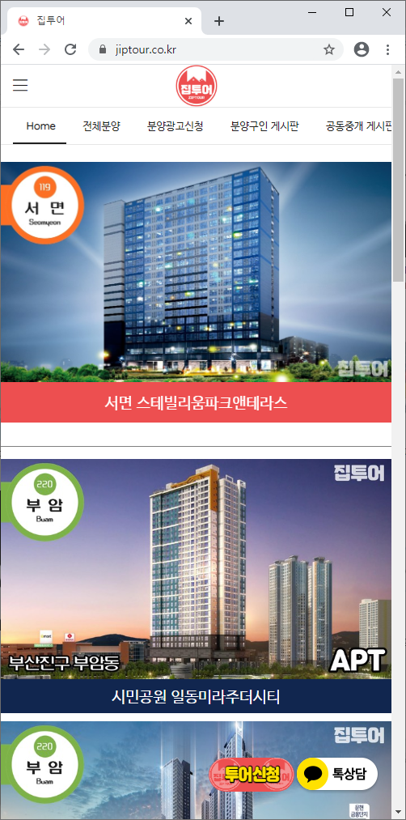


2-1P
로고
지역별
360ºVR
주거
상가

Slide 3

3-1P
지역별
360ºVR
주거
상가

Slide 4
4-1P
Home
전체분양
360ºVR
현장 이름
내부VR
외부VR
A타입VR
B타입VR
Vr화면
사진
설명(아이콘)
슬라이드 형태
안내영상
내부영상
영상 화면
전체지도
로드뷰
안내자료

